Slide 1
4.4 等价关系与偏序关系
4.4.1 等价关系
4.4.2 等价类和商集
4.4.3 集合的划分
4.4.4 偏序关系
4.4.5 偏序集与哈斯图

Slide 2
等价关系的定义与实例
定义4.18 设R为非空集合上的关系. 如果R是自反的、对称的和传递的, 则称R为A上的等价关系. 设 R 是一个等价关系, 若<x,y>∈R, 称 x等价于y, 记做x～y.
等价关系应用
我们在生活中经常遇到需要对集合中的元素进行分类的问题。例如: 开学注册时，由于人数众多，为了避免拥挤,我们需要将所有新生分成三个类别，然后将这三个类别的学生分成不同时间段来完成注册.那么，应该如何进行分类呢?
其中一种方案是，将学号分成三段每一段分配一个时间段.这种情况下，我们可以定义一个关系 R，< a,b > ∈ R 当目仅当 a 和 b 的学号在同一段. 此关系 R具备了自反，对称和传递的性质

Slide 3
等价关系的定义与实例
例1 设 A={1, 2, …, 8}, 如下定义 A上的关系R：
R={<x,y>| x,y∈A∧x≡y (mod 3)}
其中 x≡y (mod 3) 叫做 x与y 模3相等, 即 x 除以3的余数与 y 除以3的余数相等.
不难验证R为A上的等价关系, 因为
∀x∈A, 有x≡x(mod 3)
∀x,y∈A, 若x≡y(mod 3), 则有y≡x(mod 3)
∀x,y,z∈A, 若x≡y(mod 3), y≡z(mod 3), 则有
x≡z(mod 3)

Slide 4
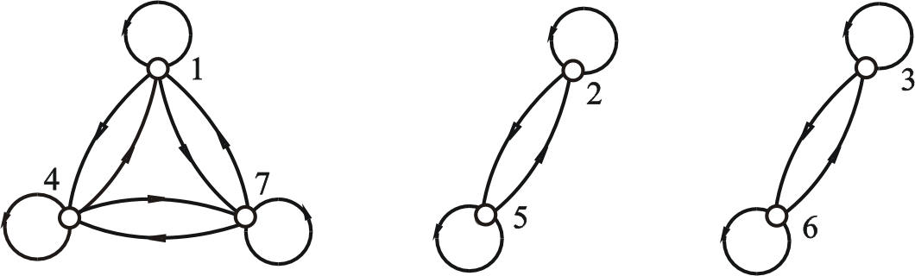
模3等价关系的关系图
设 A={1, 2, …, 7},
R={ <x,y>| x,y∈A∧x≡y (mod 3) }
R 的关系图如下：
等价关系R的有向图由若干个独立子图构成的，每个独立子图都是完全关系图。

Slide 5
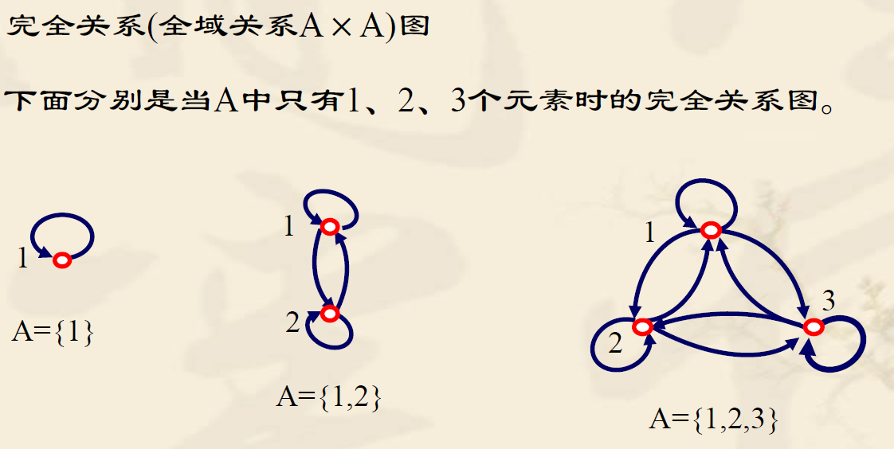

Slide 6
等价类
定义4.19 设R为非空集合A上的等价关系, ∀x∈A，令
[x]_{R} = { y | y∈A∧xRy }
称 [x]_{R} 为x关于R 的等价类, 简称为 x 的等价类, 简记为[x].
实例 A={ 1, 2, … , 8 }上模 3 等价关系的等价类：
[1]=[4]=[7]={1,4,7}
[2]=[5]=[8]={2,5,8}
[3]=[6]={3,6}

Slide 7
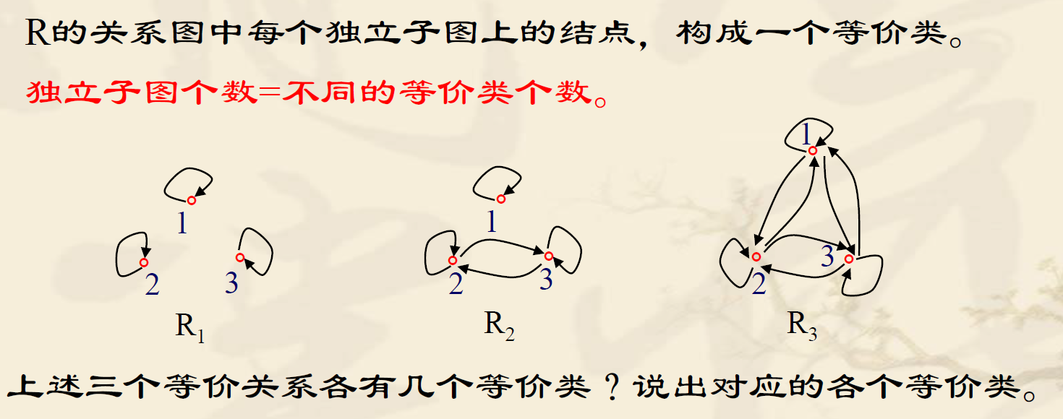

Slide 8

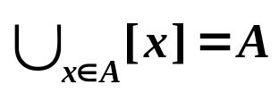
等价类的性质
定理4.8 设R是非空集合A上的等价关系, 则
(1) ∀x∈A, [x] 是A的非空子集.
(2) ∀x, y∈A, 如果 xRy, 则 [x]=[y].
(3) ∀x, y∈A, 如果 x y, 则 [x]与[y]不交.
(4) ，即所有等价类的并集就是A.

Slide 9
性质的证明
(1)由等价类定义可知, ∀x∈A有[x]⊆A. 由自反性有xRx，因此x∈[x], 即[x]非空.
(2)任取z, 则有
z∈[x] ⇒ <x,z>∈R ⇒ <z,x>∈R
<z,x>∈R∧<x,y>∈R ⇒ <z,y>∈R ⇒ <y,z>∈R
从而证明了z∈[y]. 综上所述必有[x]⊆[y].
同理可证[y] ⊆ [x]. 这就得到了[x]=[y].
(3) 假设[x]∩[y]≠∅, 则存在z∈[x]∩[y], 从而有
z∈[x]∧z∈[y], 即<x,z>∈R∧<y,z>∈R 成立.
根据R 的对称性和传递性必有<x,y>∈R, 与x y矛盾

Slide 10


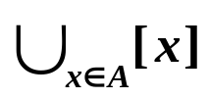

性质的证明（续）
(4) 先证 . 任取y, 
y∈ ⇔ ∃x (x∈A∧y∈[x])
⇒ y∈[x]∧[x]⊆A ⇒ y∈A
从而有 .
再证A⊆ . 任取y,
y∈A ⇒ y∈[y]∧y∈A ⇒ y∈
从而有A⊆ 成立. 综上所述得 = A

Slide 11
商集
定义4.20 设R 为非空集合A 上的等价关系, 以R 的所有等价类作为元素的集合称为A关于R 的商集, 记做 A/R,
A/R = { [x]_{R} | x∈A }
例2
令A={1, 2, …, 8}，A关于模 3 等价关系R 的商集为
A/R = { {1, 4,7}, {2, 5, 8}, {3, 6} }
A关于恒等关系和全域关系的商集为：
A/I_{A} = { {1},{2}, … ,{8}}
A/E_{A} = { {1, 2, … ,8} }

Slide 12
集合的划分
定义4.21 设A为非空集合, 若A的子集族π (π ⊆P(A)) 满足下面条件：
(1) ∅∉π
(2) ∀x∀y (x,y∈π∧x≠y→x∩y=∅)
(3) ∪π =A
则称π是A的一个划分, 称π 中的元素为A的划分块.
例3 设A＝{a, b, c, d}, 给定π ₁, π ₂, π ₃, π ₄, π ₅, π ₆如下：
π ₁={{a, b, c},{d}}， π ₂={{a, b},{c},{d}}
π ₃={{a},{a, b, c, d}}， π ₄={{a, b},{c}}
π ₅={∅,{a, b},{c, d}}， π ₆={{a,{a}},{b, c, d}}
则π ₁和π ₂是A的划分, 其他都不是A的划分.

Slide 13
等价关系与划分的一一对应
商集 A/R 就是A 的一个划分
不同的商集对应于不同的划分
任给A 的一个划分π , 如下定义A 上的关系 R：
R ={<x,y> | x,y∈A∧x 与 y 在π的同一划分块中 }
则R 为A上的等价关系, 且该等价关系确定的商集就是π.
例4 给出A＝{1,2,3}上所有的等价关系
求解思路：先做出A的所有划分, 然后根据划分写出
对应的等价关系.

Slide 14
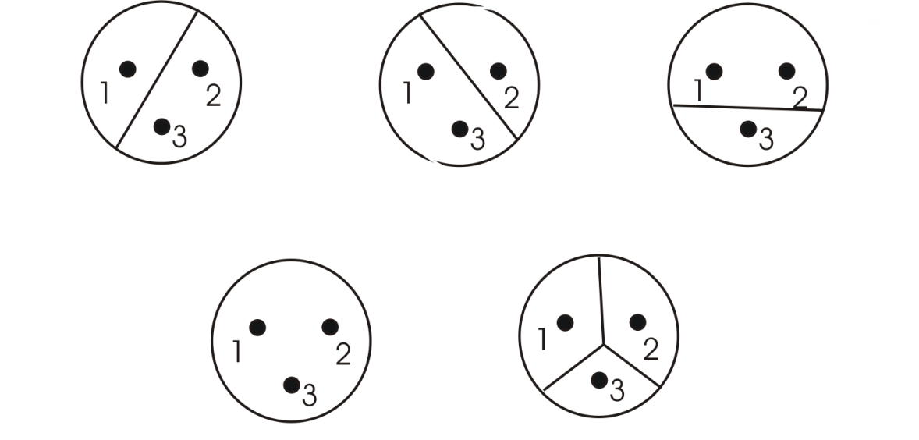
例 4
A上的等价关系与划
分之间的对应：
π ₄对应于全域关系E_{A}
π ₅对应于恒等关系I_{A}
π ₁
π ₂
π ₃
π ₄
π ₅
π ₁, π ₂和π ₃分别对应于等价关系 R₁, R₂和R₃. 其中
R₁={<2,3>,<3,2>}∪I_{A}
R₂={<1,3>,<3,1>}∪I_{A}
R₃={<1,2>,<2,1>}∪I_{A}

Slide 15
实例
例5 设A={1,2,3,4}，在A×A上定义二元关系 R：
<<x, y>,<u, v>>∈R ⇔ x+y = u+v，
求R 导出的划分.
解 A×A={<1,1>, <1,2>, <1,3>, <1,4>, <2,1>, <2,2>, <2,3>,
<2,4>,<3,1>, <3,2>, <3,3>, <3,4>, <4,1>, <4,2>, <4,3>,
<4,4>}
根据有序对<x,y>的 x+y=2,3,4,5,6,7,8 将A×A划分.
(A×A)/R={{<1,1>}, {<1,2>,<2,1>}, {<1,3>, <2,2>, <3,1>},
{<1,4>, <2,3>, <3,2>, <4,1>}, {<2,4>, <3,3>, <4,2>},
{<3,4>, <4,3>}, {<4,4>}}

Slide 16
偏序关系
定义4.22 非空集合A上的自反、反对称和传递的关系，称为A上的偏序关系，记作≼. 设≼为偏序关系, 如果<x, y>∈≼, 则记作 x≼y, 读作 x“小于或等于”y.
注意：这里的“小于等于”不是指数的大小,而是指在偏序关系中的顺序性.x“小于等于”y的含义是:依照这个序, 排在的前边或者x就是y。根据不同偏序的定义,对序有着不同的解释例如,整除关系是偏序关系≼,3≼6 的含义是3 整除6.大于等于关系也是偏序关系,针对这个关系写5≼4 是说在大于等于关系中5排在4的前边，也就是说5比4大。
实例
集合A上的恒等关系 I_{A} 是A上的偏序关系.
小于或等于关系, 整除关系和包含关系也是相应集合上的偏序关系.

Slide 17
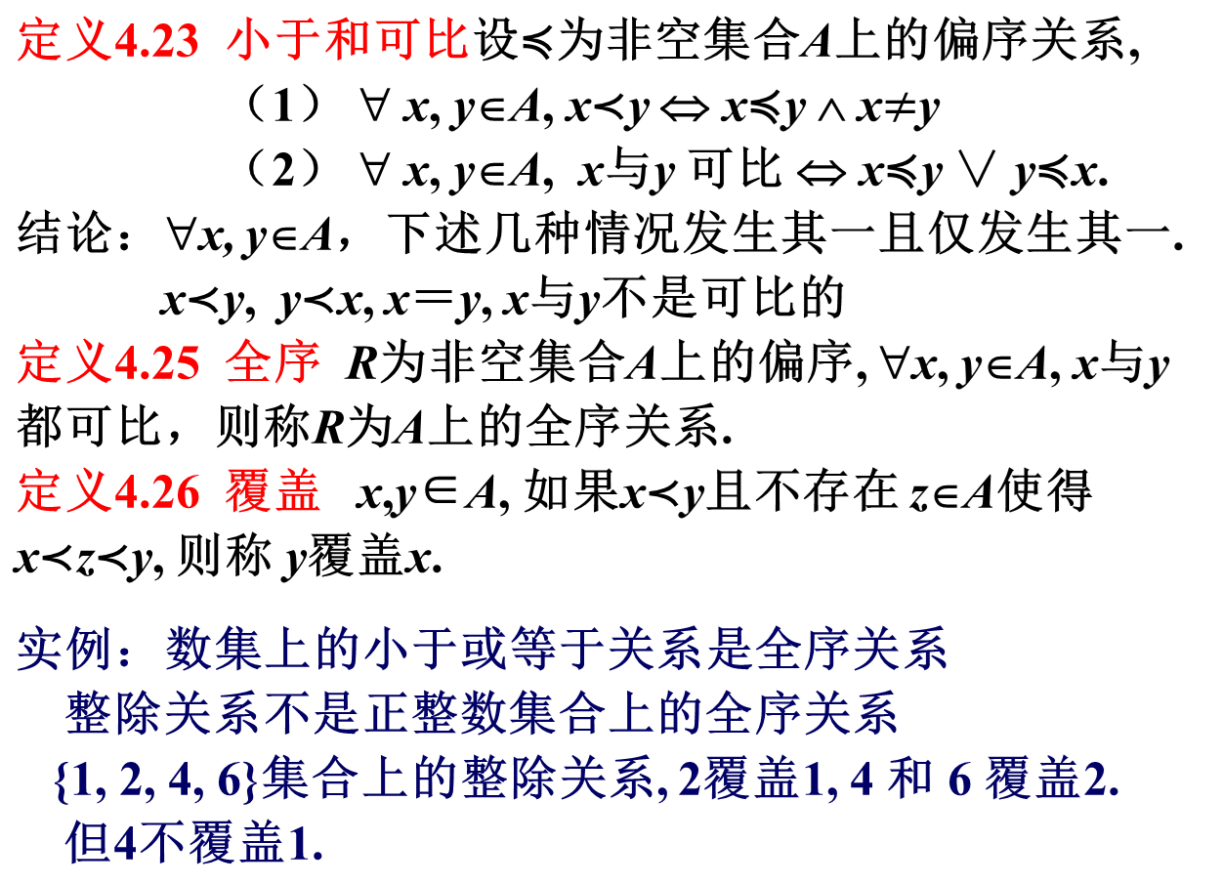
相关概念

Slide 18
偏序集
定义4.27 集合A和A上的偏序关系≼一起叫做偏序集, 记作<A,≼>.
实例：整数集和数的小于等于关系构成偏序集<Z,≤>
幂集P(A)和包含关系构成偏序集<P(A),R⊆>.

Slide 19
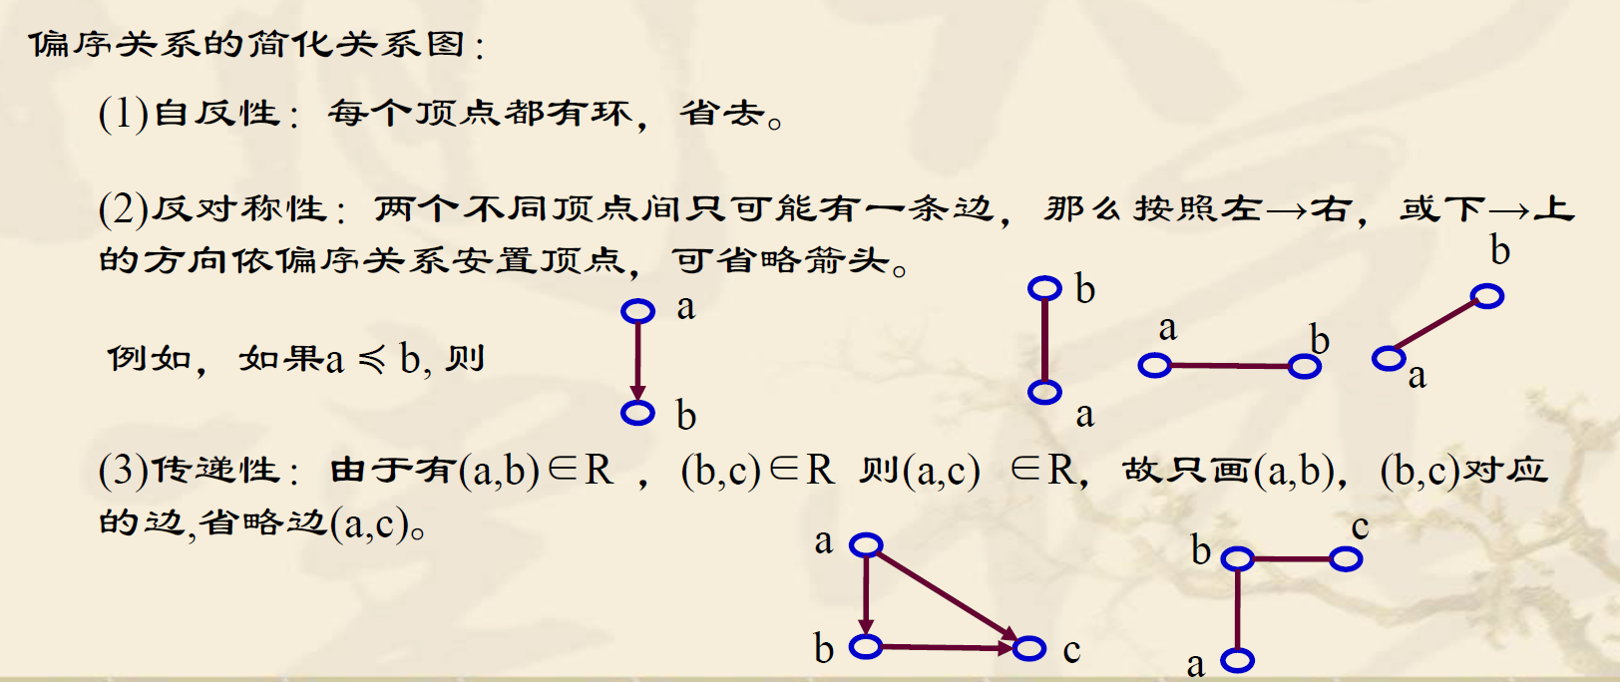

Slide 20
哈斯图
利用偏序自反、反对称、传递性简化的关系图
特点：
每个结点没有环
两个连通的结点之间的序关系通过结点位置的高低
表示，位置低的元素的顺序在前
具有覆盖关系的两个结点之间连边

Slide 21
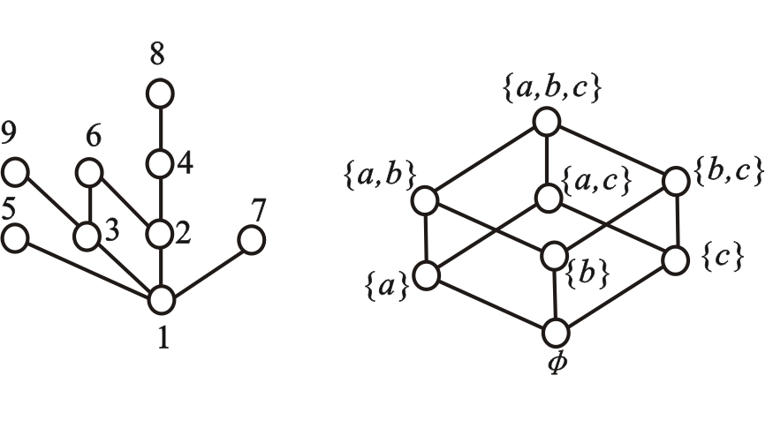
哈斯图实例
例6 <{ 1, 2, 3, 4, 5, 6, 7, 8, 9 }, R_{整除}>
<P({a, b, c}), R⊆>

Slide 22
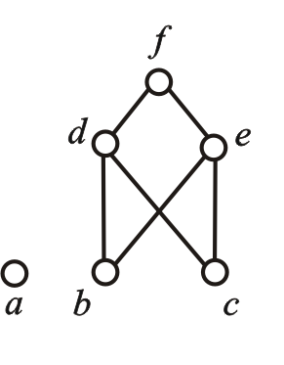
哈斯图实例（续）
例7
已知偏序集<A,R>
的哈斯图如下图所示,
试求出集合A和关系
R的表达式.
A={a, b, c, d, e, f}
R={<b,d>,<b,e>,<b,f>,<c,d>,<c,e>,<c,f>,<d,f>,<e,f>}∪I_{A}

Slide 23
偏序集的特定元素
定义4.28 设<A,≼>为偏序集, B⊆A, y∈B.
(1) 若∀x(x∈B→y≼x)成立, 则称 y 为 B 的最小元.
(2) 若∀x(x∈B→x≼y)成立, 则称 y 为 B 的最大元.
(3) 若∀x(x∈B∧x≼y→x=y)成立, 则称 y 为B的极小元.
(4) 若∀x(x∈B∧y≼x→x=y)成立, 则称 y 为B的极大元.
性质：
对于有穷集，极小元和极大元必存在，可能存在多个.
最小元和最大元不一定存在，如果存在一定惟一.
最小元一定是极小元；最大元一定是极大元.
孤立结点既是极小元，也是极大元.

Slide 24
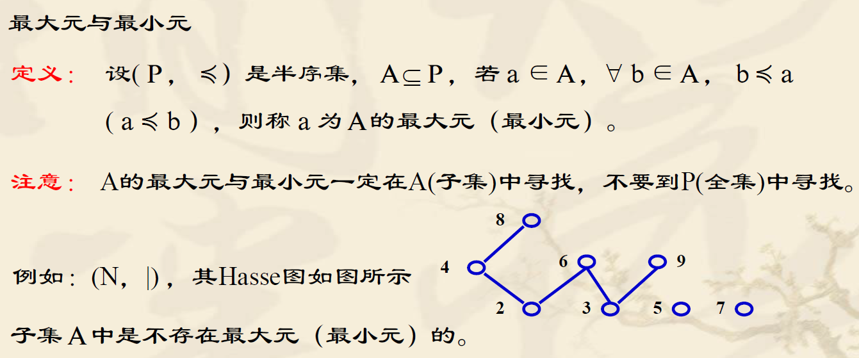

Slide 25
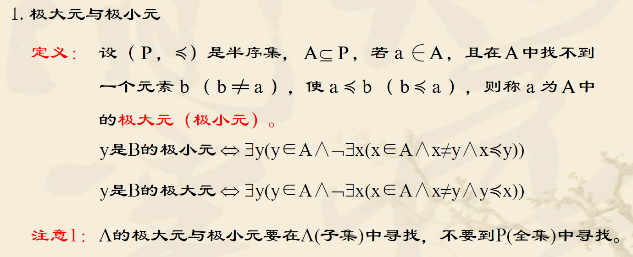

Slide 26
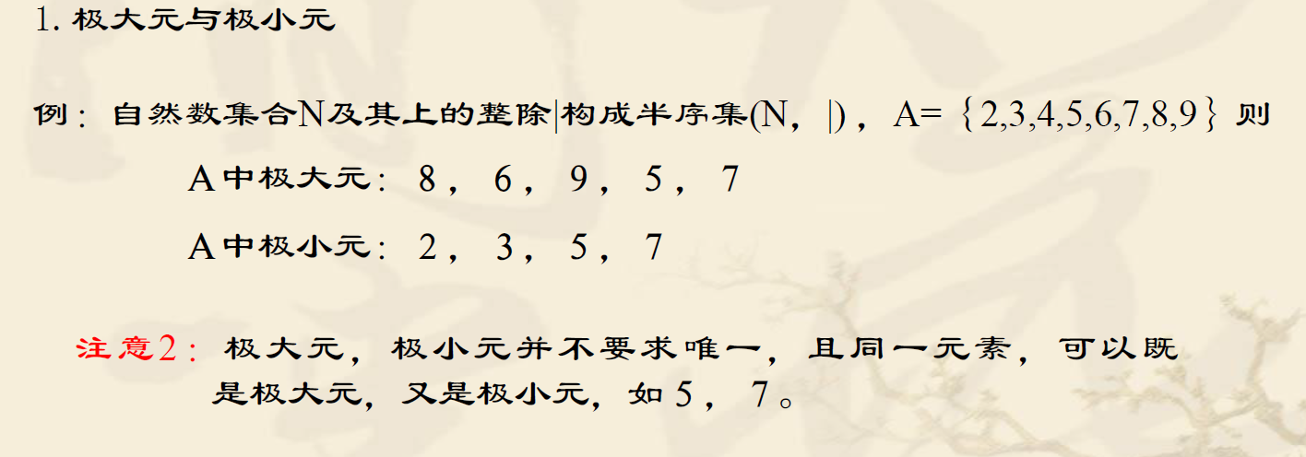

Slide 27
偏序集的特定元素(续)
定义4.29 设<A, ≼>为偏序集, B⊆A, y∈A.
（1） 若∀x (x∈B→x≼y) 成立, 则称 y 为B 的上界.
（2） 若∀x (x∈B→y≼x) 成立, 则称 y 为B 的下界.
（3） 令C＝{y | y为B的上界}, 则称C的最小元为B 的最小上界 或上确界.
（4） 令D＝{y | y为B的下界}, 则称D的最大元为B 的最大下界 或下确界.
性质：
下界、上界、下确界、上确界不一定存在
下界、上界存在不一定惟一
下确界、上确界如果存在，则惟一
集合的最小元就是它的下确界，最大元就是它的上确界；反之不对.

Slide 28
实例
例8 设偏序集<A,≼>如下图所示，求A 的极小元、最小元、
极大元、最大元. 设B＝{ b, c, d }, 求B 的下界、上界、下
确界、上确界.
解：极小元：a, b, c；
极大元：a, f；
没有最小元与最大元.
B的下界和最大下界不存在,
上界有d 和 f, 最小上界为 d.

Slide 29
偏序集的特殊子集
定义4.30 设<A,≼>为偏序集, B⊆A.
(1) 如果∀x,y∈B，x与y都是可比的，则称B是A中的一条
链，B中的元素个数称为链的长度；
(2) 如果∀x,y∈B，x≠y，x与y都是不可比的，则称B是A
中的一条反链，B中的元素个数称为反链的长度.
实例：在偏序集<{1,2,…,9},|>中，{1,2,4,8}是长为4的
链，{1,4}是长为2的链，{2,3}是长为2的反链. 对于单元
集{2}，它的长度是1，既是链也是反链.

Slide 30
分解为反链
定理4.9 设<A,≼>为偏序集，如果A中最长的链长度为n, 则该偏序集可以分解为 n 条不相交的反链.
算法4.2 偏序集反链分解算法
输入：偏序集A
输出：A中的反链B₁, B₂, …
1．i←1
2．B_{i}←A 的所有极大元的集合（显然B_{i}是一条反链）
3．令A←A−B_{i}
4．if A≠∅
5． i←i+1
6． 转2

Slide 31
举例
考虑一个工厂，有一系列的任务需要完成，而这些任务之间存在依赖关系，即某些任务必须在其他任务之后完成。这可以视为一个偏序集，其中元素是任务，偏序关系是任务之间的依赖关系。
例如，假设我们有以下五个任务：
制造零件A
制造零件B
组装零件A和B组装产品X
包装产品X
运输产品X
偏序关系如下：
制造零件A和制造零件B可以同时进行，但都必须在组装产品X之前完成。
组装产品X必须在包装产品X之前完成。
包装产品X必须在运输产品X之前完成。
在这种情况下，反链可以帮助我们确定哪些任务可以同时进行。例如，制造零件A和制造零件B是不可比的，因为它们没有直接的依赖关系，所以它们可以被看作是一个反链，意味着这两个任务可以同时开始。通过找到所有可能的反链，我们可以优化任务的调度，确保以最有效的方式进行任务，同时满足所有的依赖关系。

Slide 32
拓扑排序
把偏序集扩张成一个全序集，称为拓扑排序.
算法4.3 拓扑排序
输入：偏序集A
输出：A中元素的排序
1. i←1
2. 从A中选择一个极小元 a_{i} 作为最小元
3．A←A−{a_{i}}
4．if A≠∅
5． i←i+1
6． 转2

Slide 33
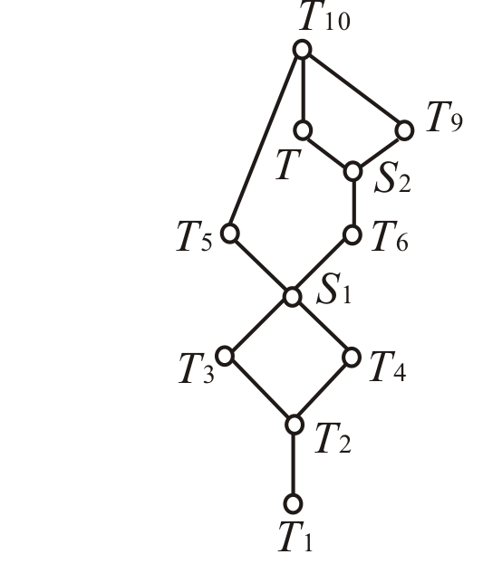
实例
有偏序约束的任务集A，
偏序集<A,≼>的哈斯图如图
A = {T₁, T₂, T₃, T₄, T₅, S₁,
T₆, S₂, T, T₉, T₁₀}
可行的拓扑排序有多个，
如：
T₁, T₂, T₃, T₄, S₁, T₅,
T₆, S₂, T, T₉, T₁₀；
T₁, T₂, T₃, T₄, S₁, T₆,
S₂, T, T₉, T₅, T₁₀;

Slide 34
举例
考虑一个软件开发项目，项目中有多个模块或组件，其中一些组件依赖于其他组件。为了成功地构建和运行软件，需要按照正确的顺序编译和链接这些组件。
例如，假设我们有以下软件组件及其依赖关系：
组件A：基础库，没有外部依赖。
组件B：用户接口库，依赖于组件A。
组件C：数据库连接库，没有外部依赖。
组件D：业务逻辑处理，依赖于组件B和组件C。
组件E：报告生成器，依赖于组件D。
这可以表示为一个有向图，其中顶点是软件组件，有向边表示依赖关系。
为了构建这个软件项目，开发者需要确定哪些组件首先被编译，哪些组件随后被编译。拓扑排序可以帮助确定这个顺序。对于上述示例，一个可能的拓扑排序是：A, C, B, D, E。这意味着首先编译组件A和C（因为它们没有依赖），然后是组件B，接着是组件D，最后是组件E。
通过拓扑排序，开发者可以确保软件组件按正确的顺序编译，从而避免编译错误。这种方法在软件包管理器中尤其有用，例如在处理系统中的软件安装和更新时，需要考虑各种软件包之间的依赖关系。

